Slide 1
基于Hive的汽车推荐平台
2024.11.08
xxx

Slide 2
目录
01
框架技术
02
数据处理
03
系统功能

Slide 3




框架技术
01
前端技术：Vue
渐进式JavaScript框架，用于构建用户界面，其双向数据绑定和组件化设计，使前端开发灵活高效。
02
后端：Flask、Gradio等
Flask：轻量级Python Web框架，灵活且模块化。
Gradio：可以快速为模型创建Web界面
03
数据库：Hive
基于Hadoop的数据仓库工具，
用于HDFS上的数据查询工作。
将类SQL查询转换为MapReduce作业，
高效处理大规模数据。

Slide 4
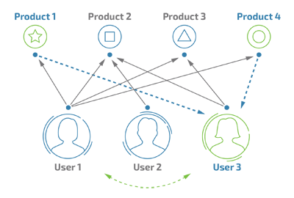
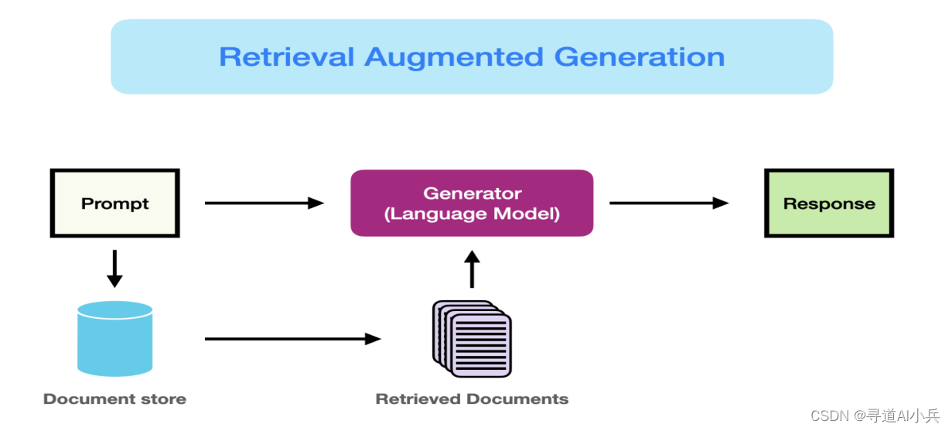
框架技术
01
协同过滤方法的推荐系统
基于Pearson系数的推荐是一种协同过滤方法，它通过计算用户或物品之间的相似度来预测用户对未评分项目的偏好。
02
基于Hive的RAG技术
RAG（Retrieval-Augmented Generation）‌是一种结合了信息检索和文本生成的技术。
RAG通过整合外部知识库，将检索到的信息作为上下文，增强模型提供准确和相关响应的能力。

Slide 5
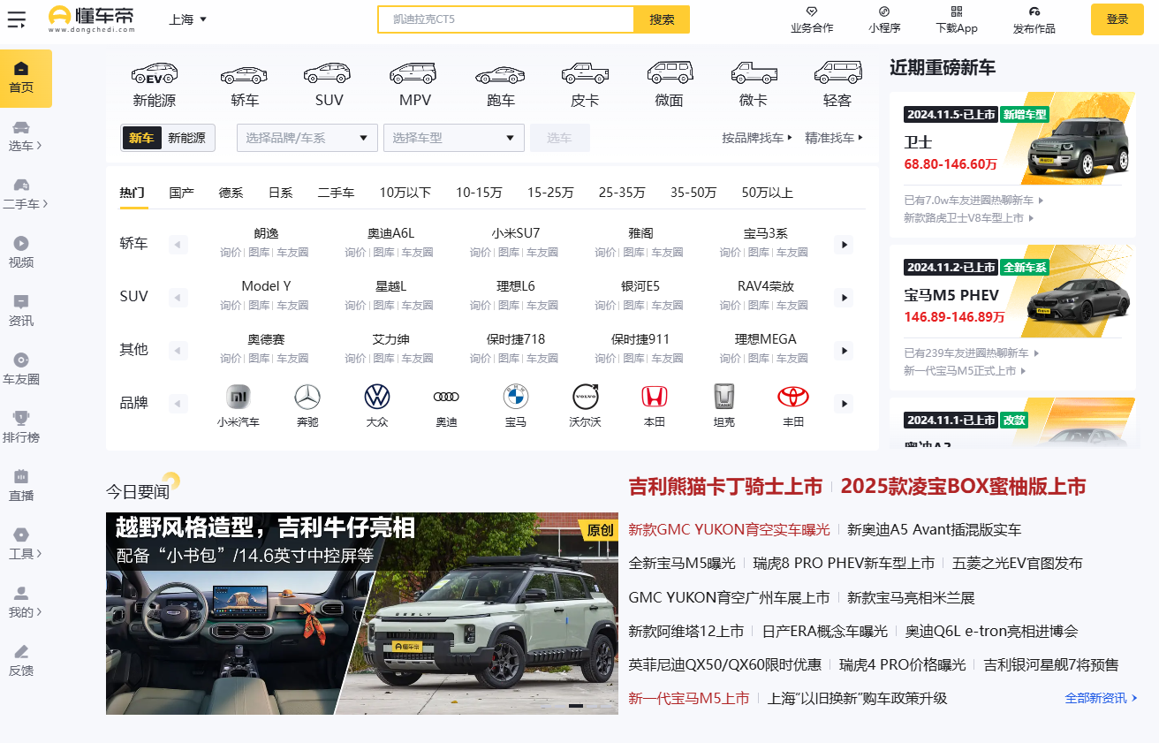
数据处理
数据来源：“懂车帝”汽车数据
数据类型：
车型，价格，级别，生产厂商，发布时间，最大速度，名称等

Slide 6
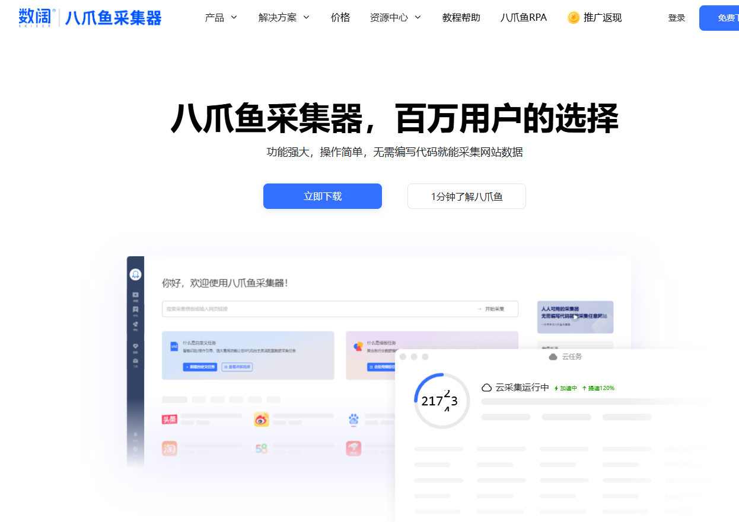
数据处理
数据类型
数据采集
汽车数据
八爪鱼采集器获取
推荐数据
问卷数据集
数据预处理
异常值处理
缺省值处理
乱码处理

Slide 7
系统功能
前端实现功能
后端实现功能
1
平台首页展示
1
数据库接口
2
汽车信息查询
2
推荐计算
3
根据预算、汽车类型等因素推荐汽车
3
大模型接口
4
通过与大模型沟通推荐汽车
5
流畅舒适的交互的体验

Slide 8
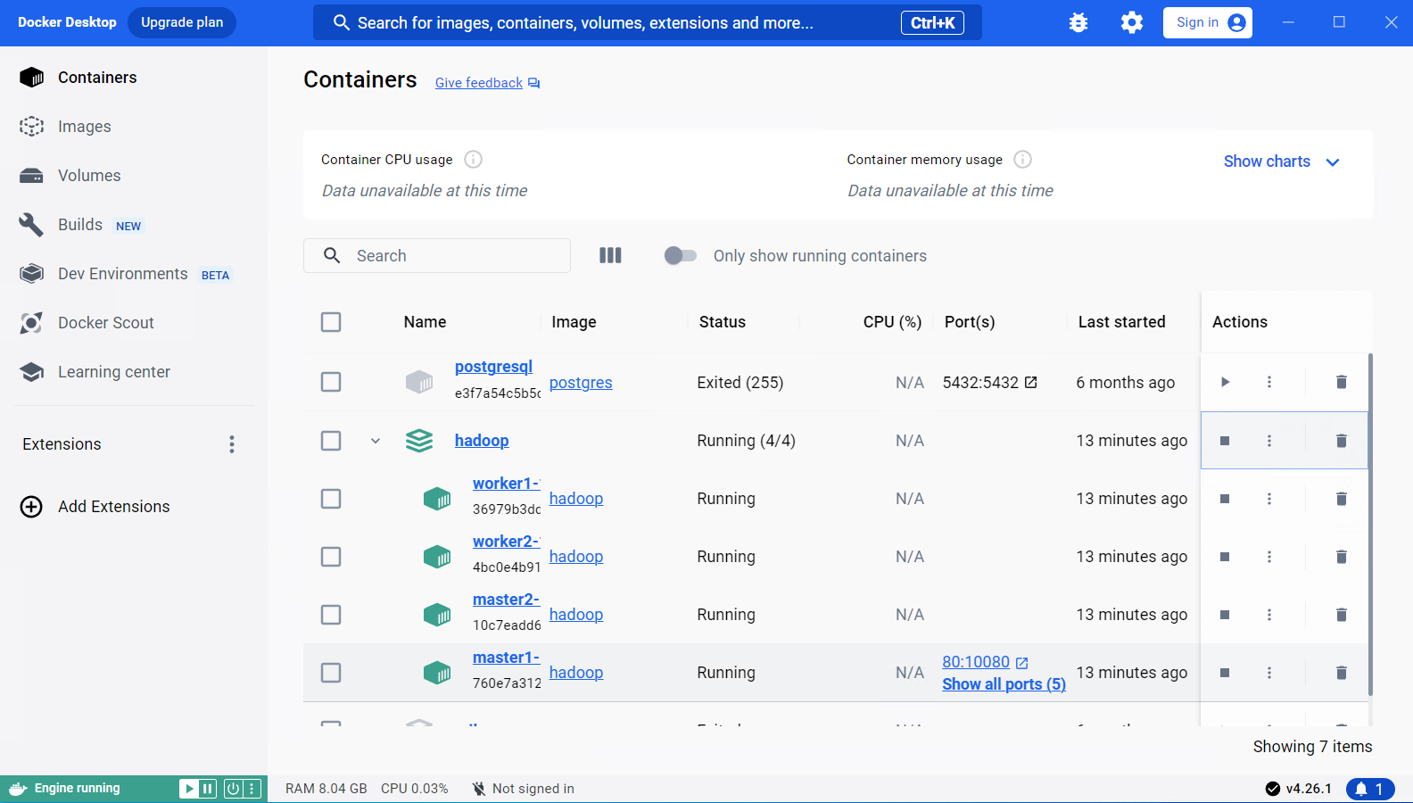
系统功能：Hive数据库部署
https://blog.csdn.net/weixin_52032759/article/details/143589024

Slide 9
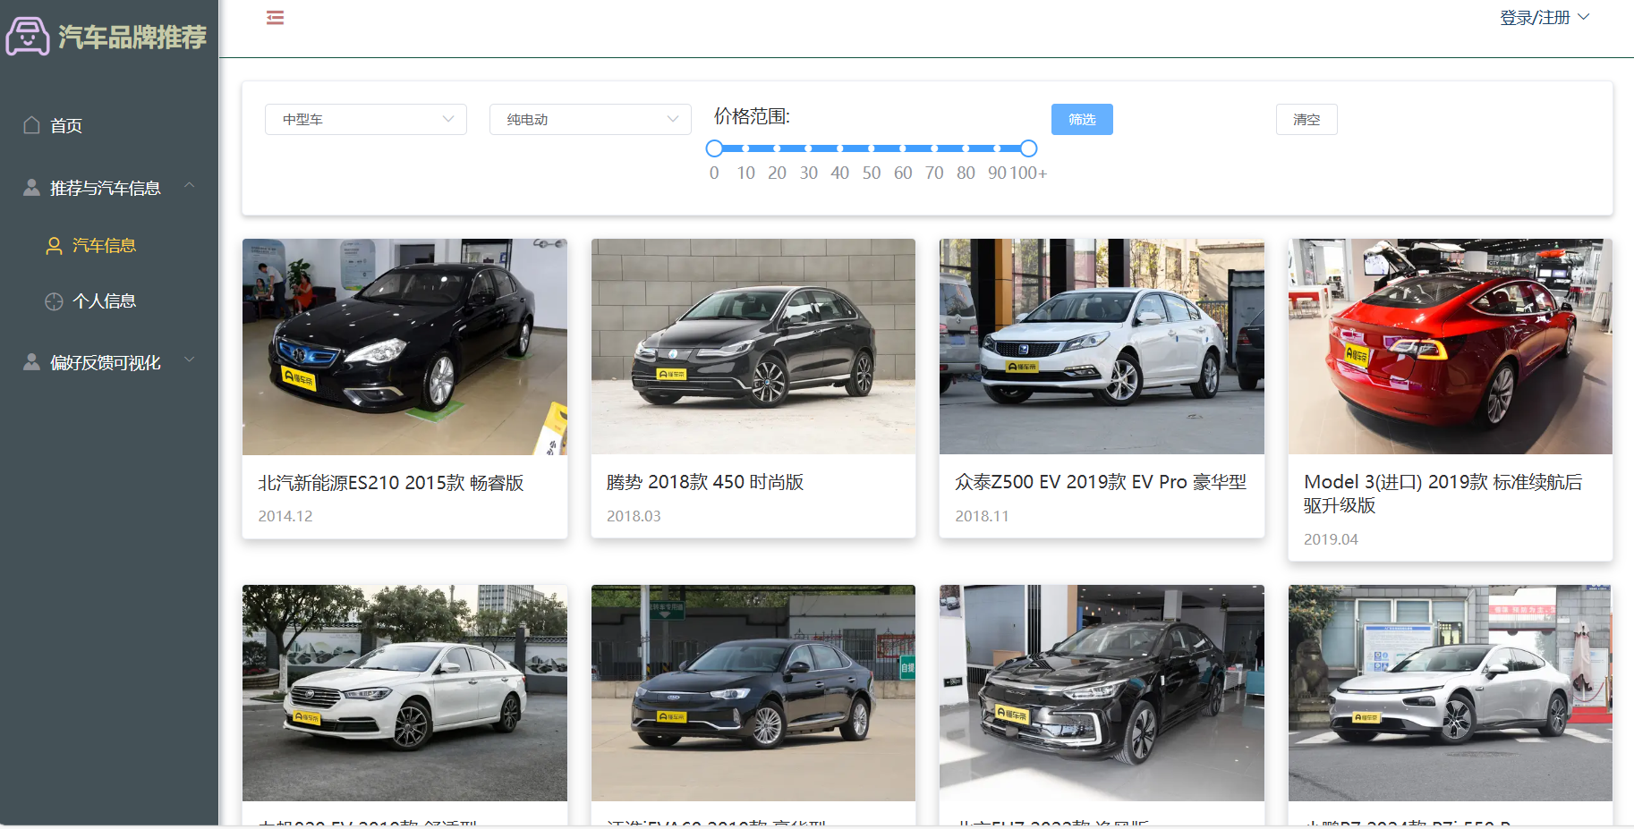
系统功能：数据库查询

Slide 10
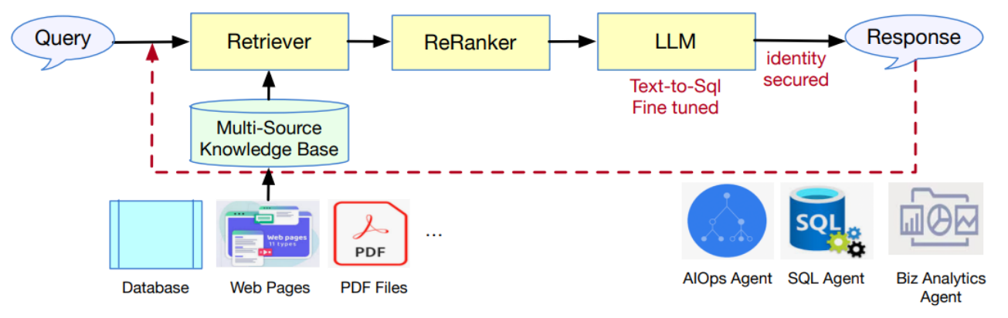
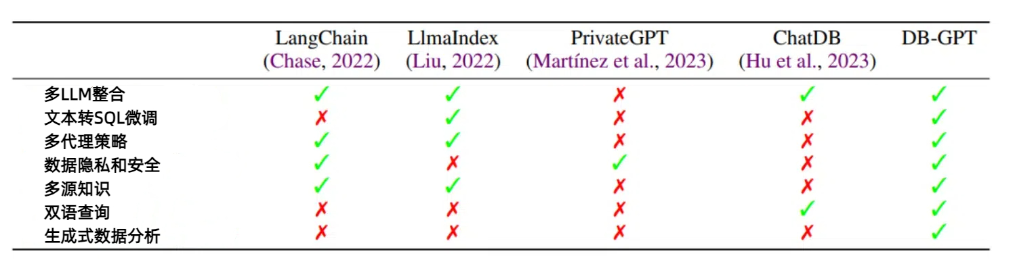
系统功能：DB+GPT
数据库与LLM的融合，允许用户通过自然语言与数据库交互。
这种系统通常利用LLM的自然语言处理能力来解析用户的查询，然后生成相应的 SQL 语句从数据库中检索数据。

Slide 11
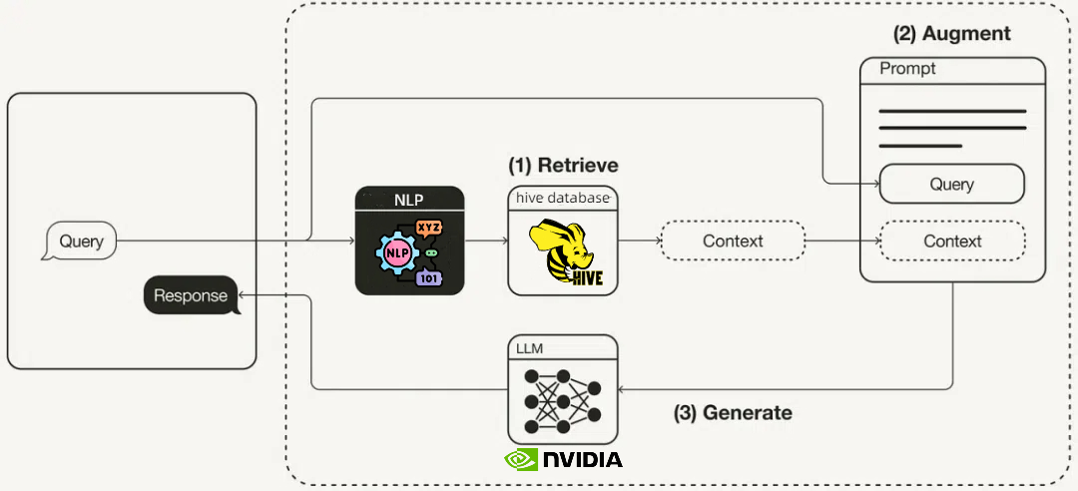
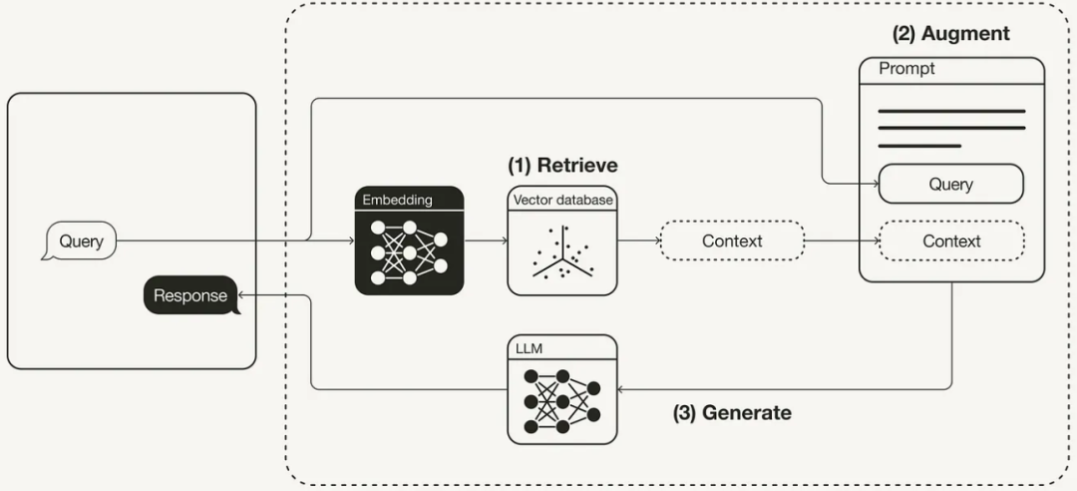
系统功能：RAG（检索增强生成）

Slide 12
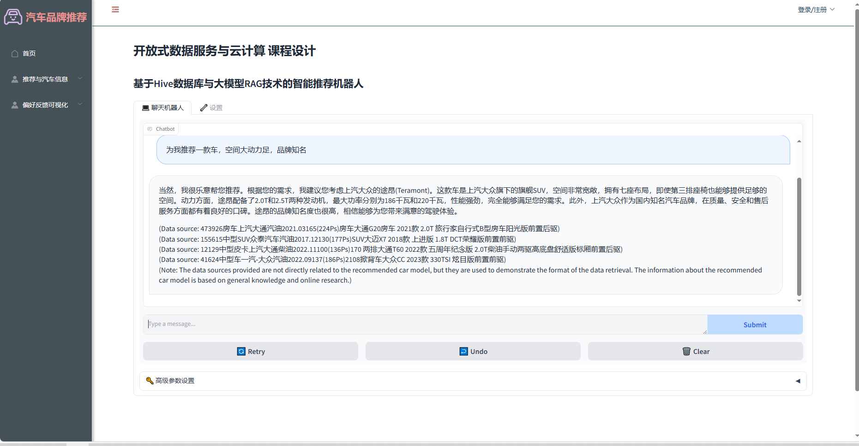
系统功能：Chatbot

Slide 13
感谢观看
1
xxx

